Slide 1
Разработка методов и средств мониторинга производственных и сопутствующих процессов
ИУ5-71
Белоусов Евгений

Slide 2
Определения
Разработка
Метод
Средство
Мониторинг
Система мониторинга
Производственный процесс
Сопутствующие процессы

Slide 3

Интеллектуальные системы

Slide 4
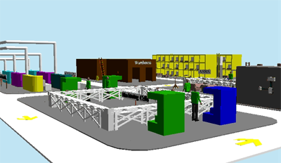
Имитационное моделирование

Slide 5

Экспертные системы

Slide 6
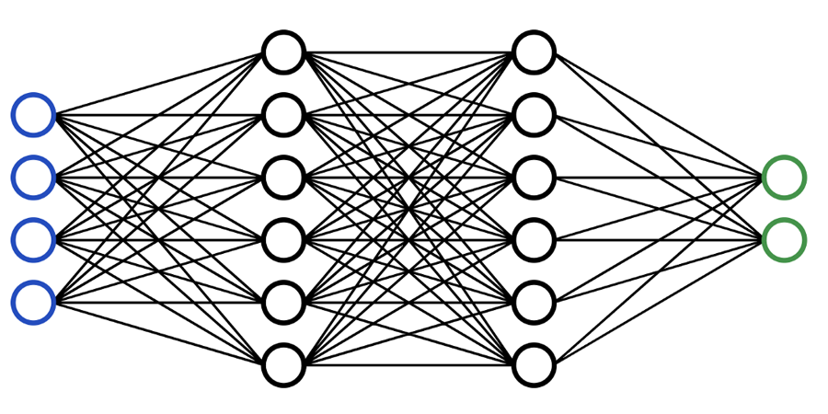
Вычислительный интеллект

Slide 7

Разработка системы мониторинга

Slide 8
